Slide 1
데이터분석 스터디 1회차

Slide 2
목 차
개발자가 처음 만난 머신러닝의 세계
실습 준비
자주 등장하는 머신러닝 필수 개념
머신러닝 알고리즘 실습 일부

Slide 3
1. 개발자가 처음 만난 머신러닝의 세계

Slide 4
1.1 머신러닝이란?
일반 소프트웨어
(결정론적 소프트웨어)
머신러닝 소프트웨어
(비결정론적 소프트웨어)
입력
알고리즘, 데이터
입력
일반
소프트웨어
머신러닝 학습
머신러닝 모델
비슷한 입력 → 다른 결과
출력
비슷한 입력 →비슷한 결과
추론

Slide 5
1.2 프로젝트 과정 미리보기
머신러닝 프로젝트
문제 정의
검증
테스트
데이터
획득
모델 구현
목표 정의
계획 수립
데이터 수집
- DB Table
- Excel
- Log
데이터 구분
- 학습(Training)
- 검증(Validation)
- 평가(Test)
머신러닝 모델 제작
학습 데이터학습
↓
검증 데이터 검증
테스트 데이터 측정

Slide 6
1.3 실습의 중요성
실습 코드를 책으로 읽는
것보다 본인의 컴퓨터에서 직접 코드를 실행할 것을
적극 권장합니다.
- 책 4페이지

Slide 7
2. 실습 준비

Slide 8
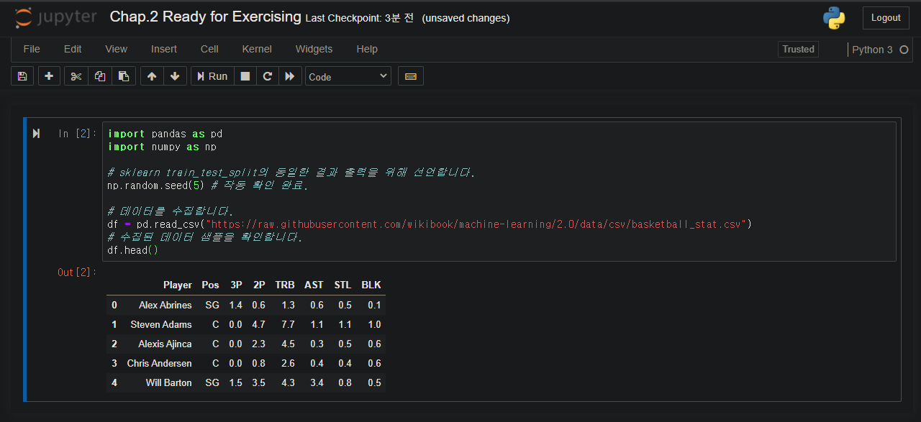
2. 실습 준비(예제 코드, 구글 코랩)

Slide 9
3. 자주 등장하는 머신러닝 필수 개념

Slide 10
3.1 지도학습과 비지도학습
지도(Supervised) 학습
비지도(Unsupervised) 학습
데이터를 학습시킬 때 정답 (레이블) 제공
예측값과 정답을 비교하므로 성능 평가가 쉬움
대표적인 예 : 분류, 회귀
분류 : 주체가 범주 안에 있는 것을 암시
회귀 : 독립변수 x와 종속변수 y 사이
관계를 설명하는 통계적 방법
정답(레이블) 없이 진행되는 학습
데이터에서 패턴을 찾아내기 때문에 성능 평가가 어려움
대표적인 예 : 군집화, 차원 축소
군집화 : 유사하거나 관련있는 항목끼리
묶어서 기억하려는 경향
차원 축소 : 변수를 줄여나가는 과정

Slide 11
3.2 분류와 회귀
분류(Classification)
회귀(Regression)
범주화된 값 예측(명목형, 순서형)
명목형 : 수치적인 의미가 없이 선택 가능한 형태(성별, 선다형 등)
순서형 : 수치가 단순한 차례 이외의 의미를 가지지 않는 형태(설문지나 인성 검사에서의 5가지 판별 등)
수치형 값 예측(연속형, 이산형)
연속형 : 수치의 변화가 끊임없이 연속적인 경우(하루 동안 기온의 변화 등)
이산형 : 수치의 변화가 수량으로 나타나는 경우(매일 같은시간 측정한 턱걸이 성공 개수 등)

Slide 12
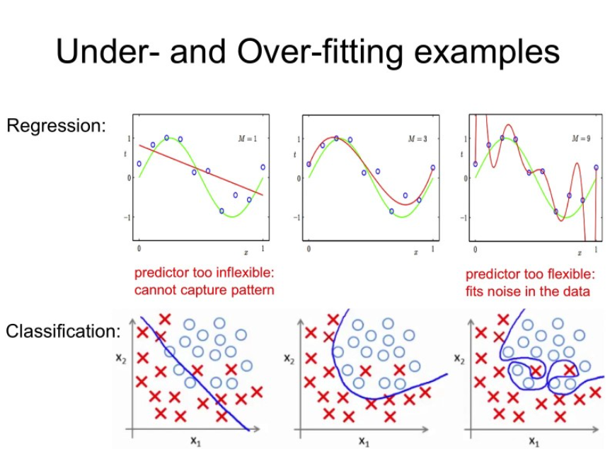
3.3 과대적합과 과소적합
Under-fitting
Over-fitting
편향(bias) UP
분산 UP

Slide 13
3.3 과대적합과 과소적합
과소적합(Under-fitting)
과대적합(Over-fitting)
모델이 단순해 데이터의 구조를 충분히 학습하지 못하는 경우
해결방법
훈련 데이터 추가
파라미터가 더 많은 복잡한 모델로 변경
모델의 제약(규제 하이퍼파라미터) 줄이기
충분한 학습
훈련 데이터에 과도하게 학습되어 훈련 데이터에만 높은 성능을 보여주는 것
훈련데이터에 너무 맞춰져 있어 훈련 데이터 이외의 다양한 변수에 대응이 힘듦
해결방법
제약조건(규제), 드롭아웃 등 이용해서
복잡도를 적당히 낮추기
훈련 데이터의 잡음(이상치, 오류) 제거

Slide 14
3.4 혼동 행렬(Confusion Matrix)
모델의 성능 평가 지표(정확도, 정밀도, 재현율(민감도), 특이도, F1 Score)
TP(True Positive) – 맞는 것을 맞다고 예측
FP(False Positive) – 틀린 것을 맞다고 예측
FN(False Negative) – 맞는 것을 틀렸다고 예측
TN(True Negative) – 틀린 것을 틀렸다고 예측
구분 |  | 예측값 |  | 총계
 |  | Positive | Negative
실제값 | Positive | True Positive | False Negative | TP + FN
 | Negative | False Positive | True Negative | FP + TN
총계 |  | TP + FP | FN + TN | TP + TF + FP + FN

Slide 15
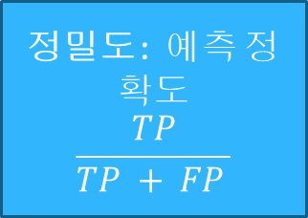
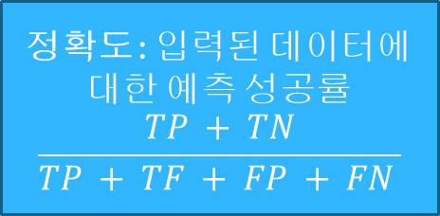
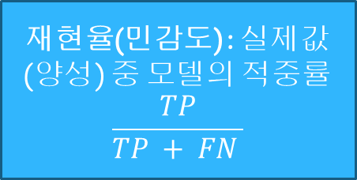
3.5 머신러닝 모델 성능 평가
정확도 : 입력된 데이터에 대한 예측 성공$률$
$$\frac{TP + TN}{TP + TF + FP + FN }$$
정밀도 : 예측 정확도
$$\frac{TP}{TP + FP }$$
재현율(민감도) : 실제값(양성) 중 모델의 적중률
$$\frac{TP}{TP + FN }$$
구분 |  | 예측값 |  | 총계
 |  | Positive | Negative
실제값 | Positive | True Positive | False Negative | TP + FN
 | Negative | False Positive | True Negative | FP + TN
총계 |  | TP + FP | FN + TN | TP + TF + FP + FN

Slide 16
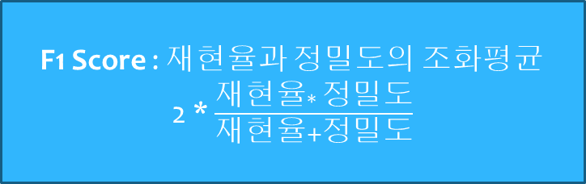
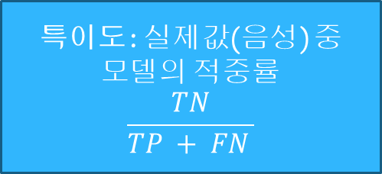
3.5 머신러닝 모델 성능 평가
평균치
특이도 : 실제값(음성) 중
모델의 적중률
$$\frac{TN}{TP + FN }$$
F1 Score : 재현율과 정밀도의 조화평균
2 * $\frac{재현율∗ 정밀도}{재현율+정밀도}$
구분 |  | 예측값 |  | 총계
 |  | Positive | Negative
실제값 | Positive | True Positive | False Negative | TP + FN
 | Negative | False Positive | True Negative | FP + TN
총계 |  | TP + FP | FN + TN | TP + TF + FP + FN

Slide 17

3.6 K-폴드 교차 검증
전체 데이터를 k개로 나누어 k-1개를 학습 데이터로 사용, 1개를 검증 데이터로 나눈 후 k번 학습 반복 후 평균 산출
Ex) 5-fold cross validation
정확도 : 90%, 80%, 93%, 88%, 87%
최정 검증 정확도 : $\frac{90+80+93+88+87}{5}$ = 87.6%
검증 데이터
평가 데이터
평가 데이터
평가 데이터
평가 데이터
평가 데이터
검증 데이터
평가 데이터
평가 데이터
평가 데이터
평가 데이터
평가 데이터
검증 데이터
평가 데이터
평가 데이터
평가 데이터
평가 데이터
평가 데이터
검증 데이터
평가 데이터
평가 데이터
평가 데이터
평가 데이터
평가 데이터
검증 데이터

Slide 18
4. 머신러닝 알고리즘 실습 일부

Slide 19
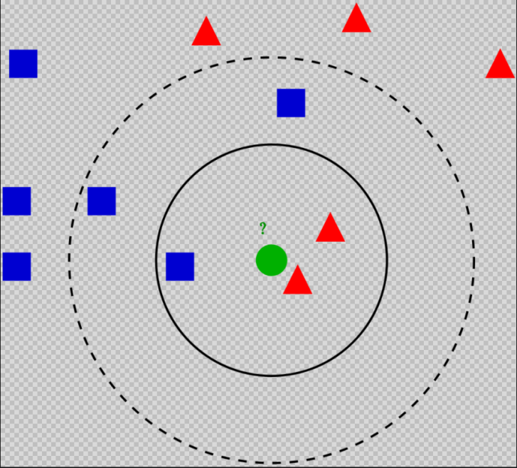
4.2 K-최근접 이웃 알고리즘
각 거리를 계산하여 거리값이 가장 적은 데이터들끼리 묶는 간단한 지도학습 분류 알고리즘
예측값과 정답을 비교하므로 성능 평가가 쉬움
수치화된 데이터에서 높은 정확도를 보임
별도의 학습 불필요
연산이 많아 예측 속도가 느림
편향을 가지기 쉬움(불편성 위배)
검증 표본(초록색 원)은 첫 번째 파랑 네모의 항목이나 빨강 삼각형의 두 번째 항목으로 분류될 것임.
k = 3(실선으로 그려진 원)이면 두 번째 항목으로 할당되어야 한다. 왜냐하면 2개의 삼각형과 1개의 사각형만이 안쪽 원 안에 있기 때문이다.
k = 5(점선으로 그려진 원)이면 첫 번째 항목으로 분류되어야 한다.(바깥쪽 원 안에 있는 3개의 사각형 vs. 2개의 삼각형)

Slide 20
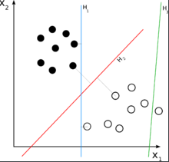
4.3 서포트 벡터 머신
마진
(허용범위)
서포트 벡터 → 결정 경계선을 찾을 때 사용되는 개념
마진을 찾고 마진이 최대가 되는 결정 경계를 찾는 알고리즘.
마진이 클수록 새로운 데이터에 대해 안정적으로 분류할 가능성이 높아짐.
커널 트릭으로 KNN보다 강력함, 파라미터 조정을 통한 과적합 문제 해결, 적은 데이터로 괜찮은 성능 기대.
데이터 전처리 과정이 중요, 결정 경계 및 시각화가 어려움.
H3은 두 클래스의 점들을 제대로 분류하고 있지 않다.
H1과 H2는 두 클래스의 점들을 분류하는데, H2가 H1보다 더 큰 마진을 갖고 분류하는 것을 확인할 수 있다.

Slide 21
4.3 서포트 벡터 머신
실 습 하 세 요

